Slide 1
Techcareer
Database Management with SQL Bootcamp

Slide 2
Mehmetcan ANGÜN KİM?
IZMIR KATIP CELEBI UNIVERSITY - FACULTY OF SCIENCE Master's Degree: Data Analysis and Machine Learning(2024- Present)
IZMIR KATIP CELEBI UNIVERSITY - FACULTY OF SCIENCE Bachelor's Degree : Biomedical Engineering(2017-2024)
Python BigQuery
SQL Looker Studio
Linux Google Cloud Platform
Hadoop Amazon Web Services
Apache Spark OracleSQL
Pyspark PostgreSQL
Docker Microsoft SQL Server
Kafka BigQuery
Pandas Seaborn

Slide 3
Projeler
Data Analysis Project Using Python, SQL, and Power BI
Airline Reviews Analysis with PySpark
Predicting Potential Customer Revenue with Rule-Based Classification
Customer Feedback Analysis and Sentiment Analysis Using PySpark,SQL
End-to-End Data Analysis with PySpark(For beginners)
DAHA FAZLASI İÇİN
https://medium.com/@Mehmtcnangn
https://github.com/Revealis

Slide 4
MSSQL BİTİRME PROJESİ
Kullanılan teknolojiler:
SQL
MSSQL

Slide 5

SORULAR:
1) Northwind veritabanında toplam kaç tablo vardır? Bu tabloların isimlerini listeleyiniz.
SELECT COUNT(*) AS "Tablo Sayısı" FROM INFORMATION_SCHEMA.TABLES;
SELECT TABLE_NAME "Tablo İsimleri" FROM INFORMATION_SCHEMA.TABLES;

Slide 6
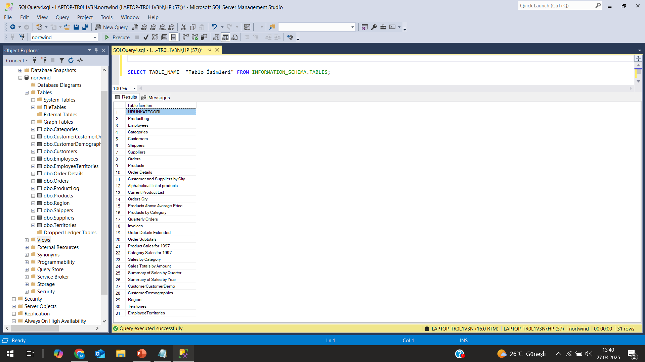
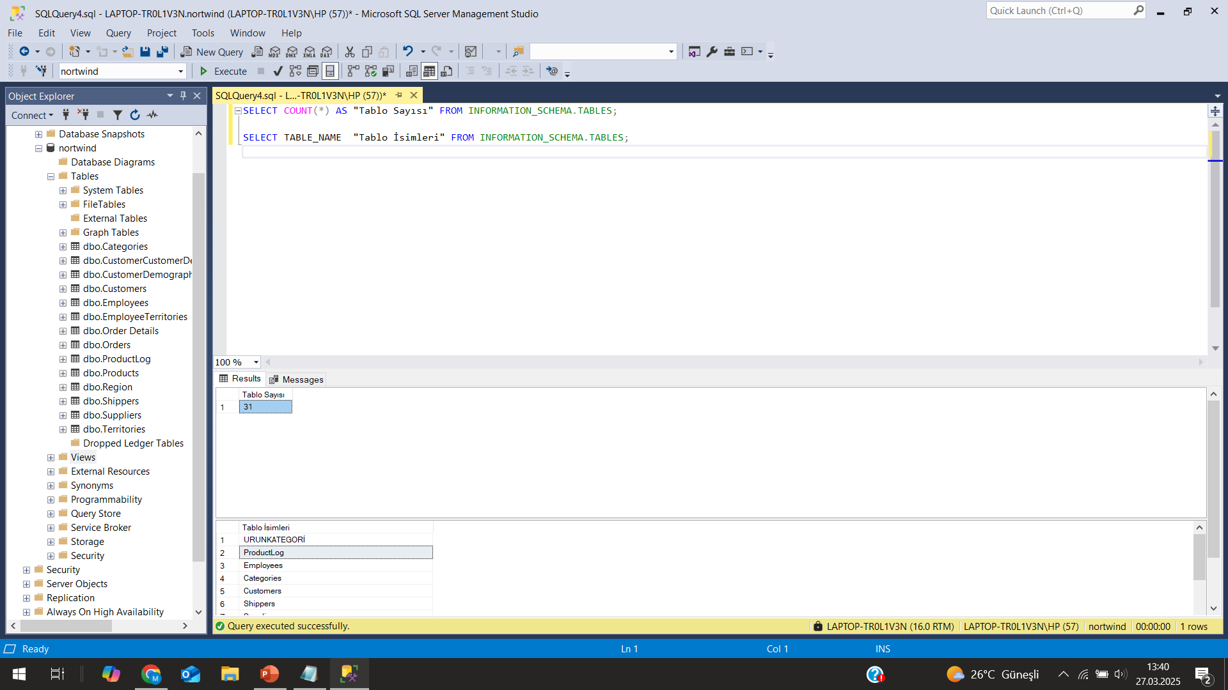

Slide 7
Her sipariş (Orders) için, Şirket adı (CompanyName), çalışan adı (Employee Full Name), sipariş tarihi ve gönderici şirketin adı (Shipper) ile birlikte bir liste çıkarın.
SELECT o.OrderID, c.CompanyName AS 'Şirket Adı',
e.FirstName + ' ' + e.LastName AS "İşçi Adı-Soyadı",
o.OrderDate, s.CompanyName AS "Gönderici Şirket"
FROM Orders o
JOIN Customers c ON o.CustomerID = c.CustomerID
JOIN Employees e ON o.EmployeeID = e.EmployeeID
JOIN Shippers s ON o.ShipVia = s.ShipperID;

Slide 8
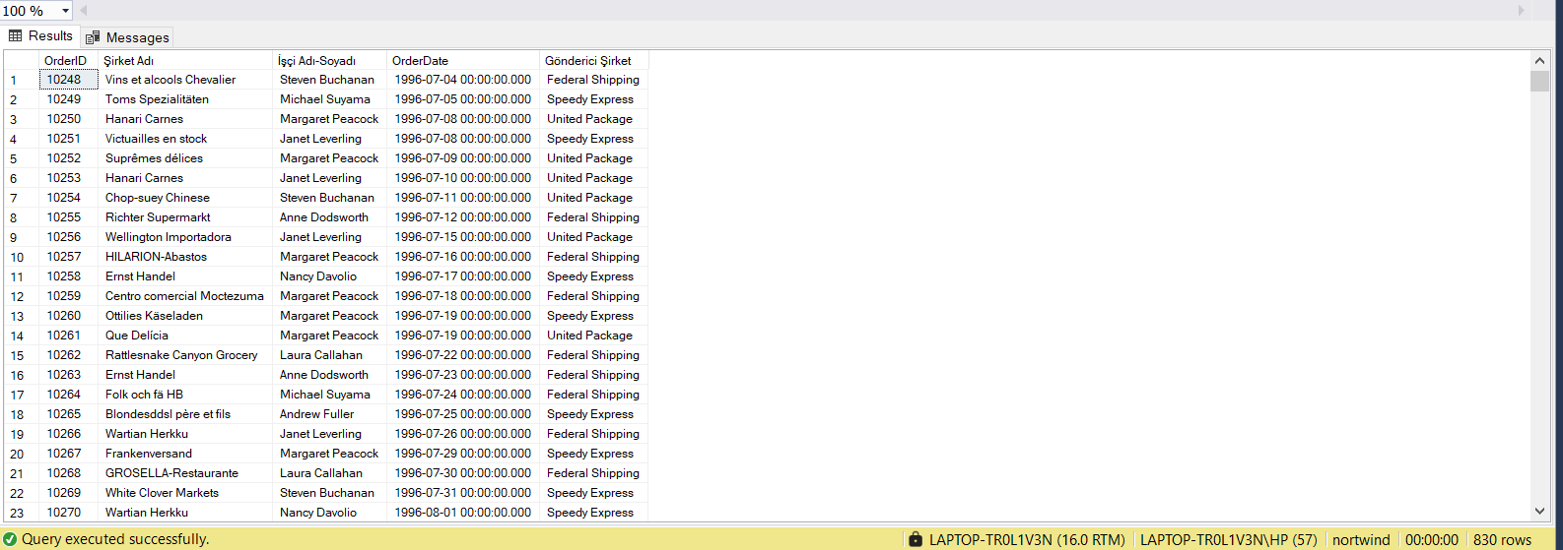

Slide 9
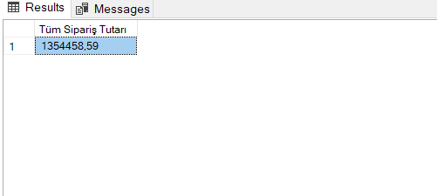
3) Tüm siparişlerin toplam tutarını bulun.
SELECT SUM(od.Quantity * od.UnitPrice) AS "Tüm Sipariş Tutarı"
FROM nortwind.dbo.[Order Details] od;

Slide 10
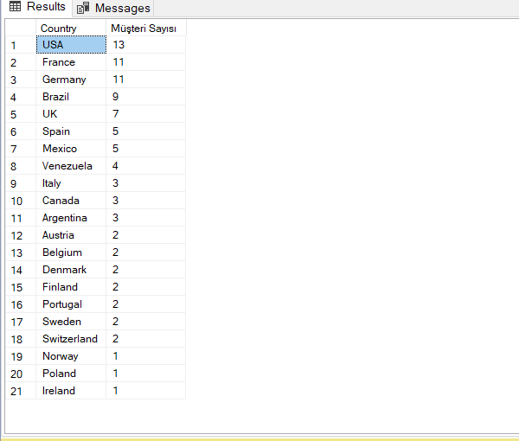
Hangi ülkeden kaç müşteri vardır?
SELECT Country, COUNT(*) AS "Müşteri Sayısı"
FROM Customers
GROUP BY Country
ORDER BY "Müşteri Sayısı" DESC;

Slide 11
5) En pahalı ürünün adını ve fiyatını listeleyiniz.
SELECT TOP 1 ProductName, UnitPrice
FROM Products
ORDER BY UnitPrice DESC;
SELECT ProductName AS "Ürün Adı", MAX(UnitPrice) AS "Birim Fiyatı" From Products
GROUP BY ProductName
ORDER BY MAX(UnitPrice) DESC
OFFSET 0 ROWS FETCH NEXT 1 ROWS ONLY;

Slide 12
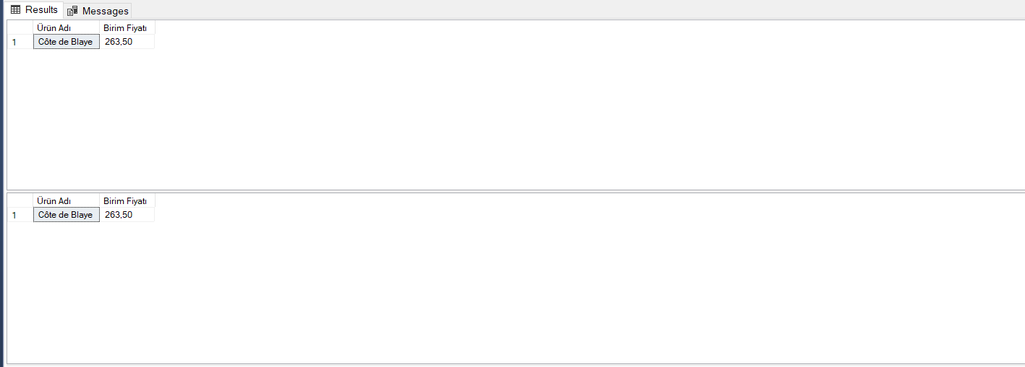

Slide 13
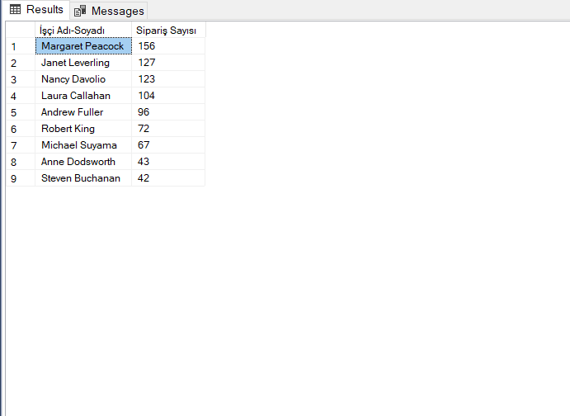
6) Çalışan başına düşen sipariş sayısını gösteren liste.
SELECT e.FirstName + ' ' + e.LastName AS "İşçi Adı-Soyadı", COUNT(o.OrderID) AS "Sipariş Sayısı"
FROM Employees e
LEFT JOIN Orders o ON e.EmployeeID = o.EmployeeID
GROUP BY e.FirstName, e.LastName
ORDER BY "Sipariş Sayısı" DESC;

Slide 14
1997 yılında verilen siparişleri listeleyin.
SELECT * FROM Orders WHERE YEAR(OrderDate) = 1997;
SELECT * FROM Orders WHERE OrderDate between '1997-01-01' and '1997-12-31';

Slide 15
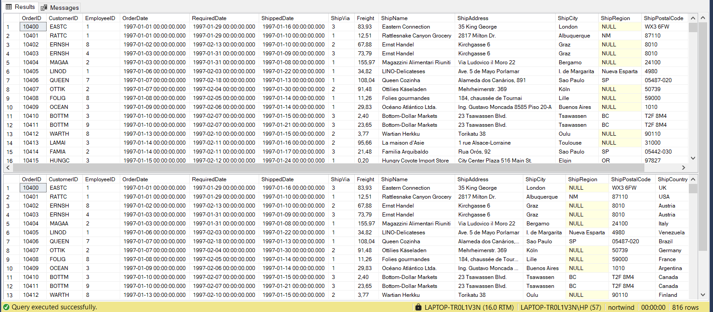

Slide 16
Ürünleri fiyat aralıklarına göre kategorilere ayırarak listeleyin.
SELECT ProductName as "Ürün Adı", UnitPrice as "Birim Fiyat",
CASE
WHEN UnitPrice < 20 THEN 'Ucuz'
WHEN UnitPrice BETWEEN 20 AND 50 THEN 'Orta'
ELSE 'Pahalı'
END AS "Kategorisi"
FROM Products;

Slide 17
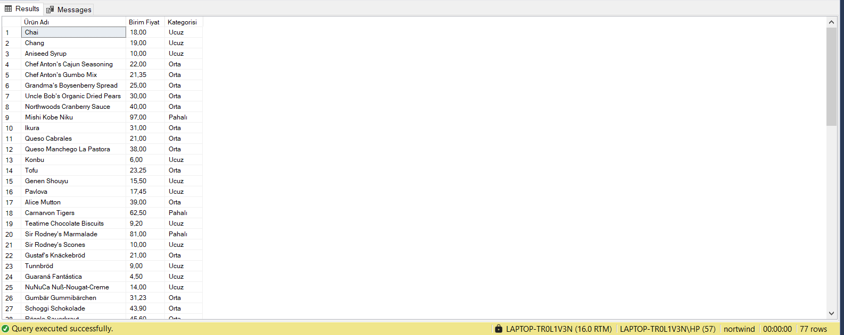

Slide 18
En çok sipariş verilen ürünün adını ve sipariş adedini bulun.
SELECT TOP 1 p.ProductName as "Ürün Adı", SUM(od.Quantity) AS "Toplam Miktar"
FROM [Order Details] od
JOIN Products p ON od.ProductID = p.ProductID
GROUP BY p.ProductName
ORDER BY "Toplam Miktar" DESC;
SELECT p.ProductName as "Ürün Adı", SUM(od.Quantity) AS "Toplam Miktar"
FROM [Order Details] od
JOIN Products p ON od.ProductID = p.ProductID
GROUP BY p.ProductName
ORDER BY "Toplam Miktar" DESC
OFFSET 0 ROWS FETCH NEXT 1 ROWS ONLY;

Slide 19
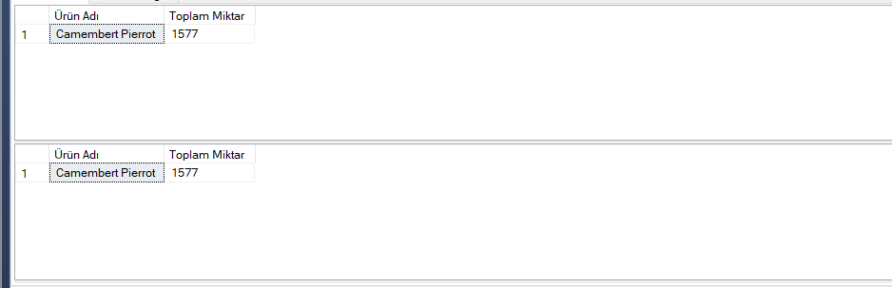

Slide 20
10) Ürünler ve kategoriler bilgilerini birleştiren bir görünüm oluşturun.
CREATE VIEW URUNKATEGORİ AS
SELECT p.ProductName, p.UnitPrice, c.CategoryName
FROM Products p
JOIN Categories c ON p.CategoryID = c.CategoryID;
SELECT * FROM URUNKATEGORİ;
DROP VIEW URUNKATEGORİ;

Slide 21
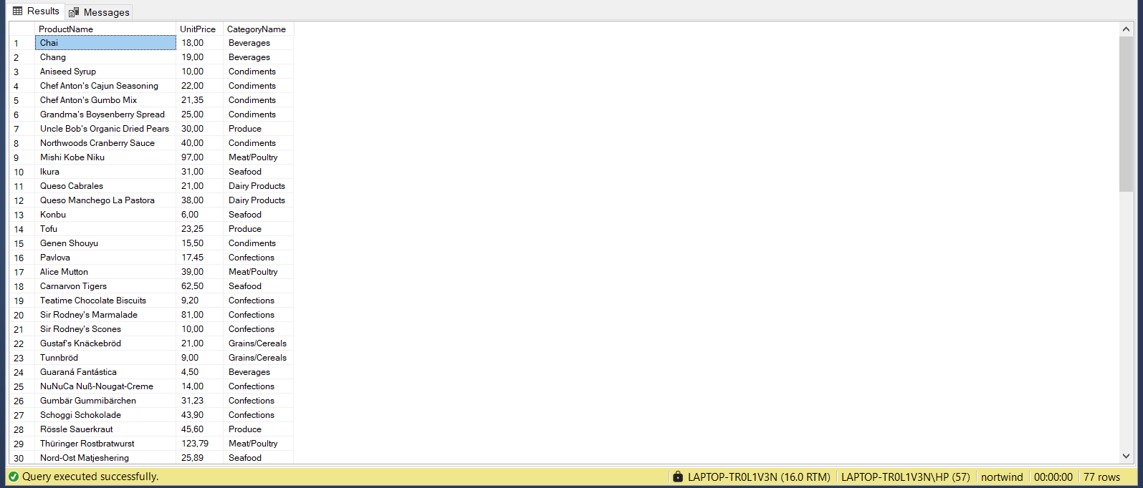

Slide 22
Ürün silindiğinde log tablosuna kayıt yapan bir trigger yazınız.
CREATE TABLE ProductLog (ProductID INT, DeletedAt DATETIME DEFAULT GETDATE());
CREATE TRIGGER trg_ProductDelete
ON Products
AFTER DELETE
AS
INSERT INTO ProductLog (ProductID)
SELECT ProductID FROM deleted;
DROP TABLE ProductLog;
SELECT * FROM ProductLog;
DROP TRIGGER trg_ProductDelete;
SELECT name FROM sys.triggers;

Slide 23
12) Belirli bir ülkeye ait müşterileri listeleyen bir stored procedure yazınız.
CREATE PROCEDURE GetCustomersByCountry @Country NVARCHAR(50)
AS
SELECT * FROM Customers WHERE Country = @Country;
EXEC GetCustomersByCountry @Country = 'Germany';
EXEC GetCustomersByCountry 'Germany';
SELECT name
FROM sys.objects
WHERE type = 'P';
DROP PROCEDURE GetCustomersByCountry;

Slide 24
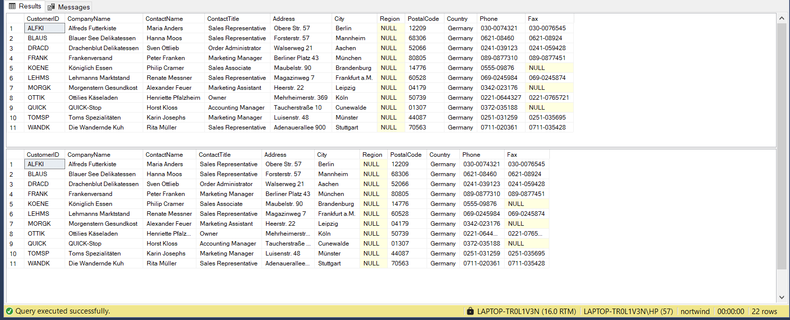

Slide 25
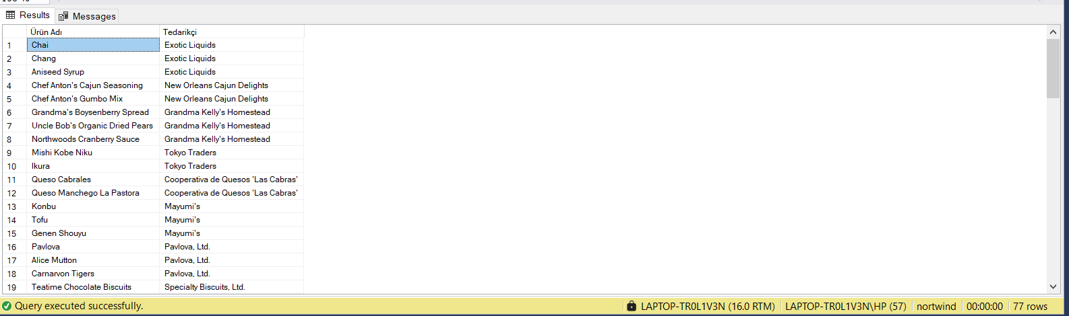
Tüm ürünlerin tedarikçileriyle birlikte listesi, tedarikçisi olmayanlar da dahil.
SELECT p.ProductName as 'Ürün Adı', s.CompanyName AS 'Tedarikçi'
FROM Products p
LEFT JOIN Suppliers s ON p.SupplierID = s.SupplierID;

Slide 26
14) Fiyatı ortalama fiyatın üzerinde olan ürünleri listeleyin.
SELECT ProductName AS 'Ürün Adı', UnitPrice as 'Birim Fiyat'
FROM Products
WHERE UnitPrice > (SELECT AVG(UnitPrice) FROM Products);
SELECT AVG(UnitPrice) as 'Ortalama' FROM Products;

Slide 27
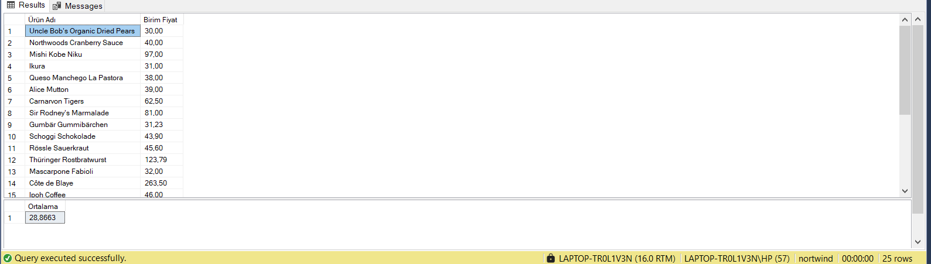

Slide 28
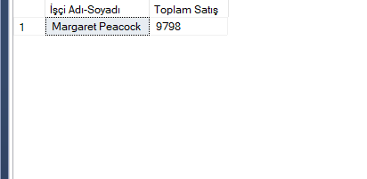
15) Sipariş detaylarına göre en çok ürün satan çalışan kimdir?
SELECT TOP 1 e.FirstName + ' ' + e.LastName AS 'İşçi Adı-Soyadı', SUM(od.Quantity) AS 'Toplam Satış'
FROM Orders o
JOIN Employees e ON o.EmployeeID = e.EmployeeID
JOIN [Order Details] od ON o.OrderID = od.OrderID
GROUP BY e.FirstName, e.LastName
ORDER BY 'Toplam Satış' DESC;

Slide 29
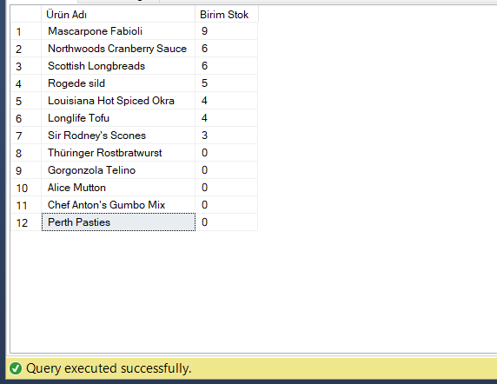
16) Stok miktarı 10’un altında olan ürünleri listeleyiniz.
SELECT ProductName AS 'Ürün Adı', UnitsInStock 'Birim Stok'
FROM Products
WHERE UnitsInStock < 10
ORDER BY UnitsInStock DESC;

Slide 30
17) Her müşteri şirketinin yaptığı sipariş sayısını ve toplam harcamasını bulun.
SELECT c.CompanyName as 'Şirket Adı', COUNT(o.OrderID) AS 'Sipariş Miktarı',
SUM(od.Quantity * od.UnitPrice) AS 'Toplam Harcama'
FROM Customers c
JOIN Orders o ON c.CustomerID = o.CustomerID
JOIN [Order Details] od ON o.OrderID = od.OrderID
GROUP BY c.CompanyName;

Slide 31
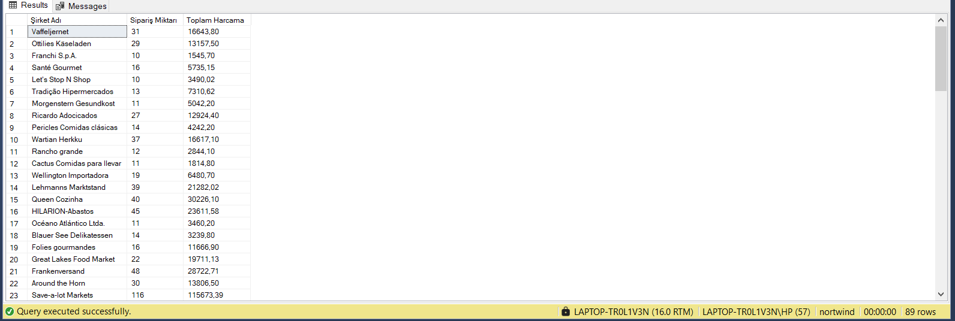

Slide 32
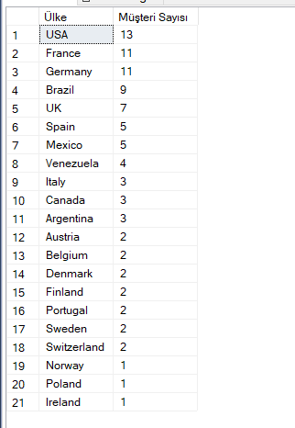
18) Hangi ülkede en fazla müşteri var?
SELECT Country 'Ülke', COUNT(*) AS 'Müşteri Sayısı'
FROM Customers
GROUP BY Country
ORDER BY 'Müşteri Sayısı' DESC;

Slide 33
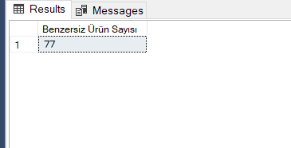
19) Siparişlerde kaç farklı ürün olduğu bilgisini listeleyin.
SELECT COUNT(DISTINCT ProductID) AS 'Benzersiz Ürün Sayısı'
FROM [Order Details];

Slide 34
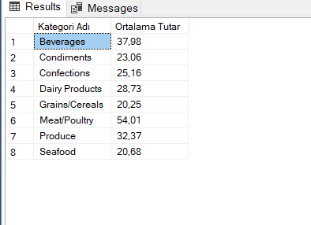
20) Her kategoriye göre ortalama ürün fiyatını bulun.
SELECT c.CategoryName as 'Kategori Adı', ROUND(AVG(p.UnitPrice), 2) AS 'Ortalama Tutar'
FROM Products p
JOIN Categories c ON p.CategoryID = c.CategoryID
GROUP BY c.CategoryName;

Slide 35
21) Siparişleri ay ay gruplayarak kaç sipariş olduğunu listeleyin.
SELECT YEAR(OrderDate) AS 'Sipariş Yılı', MONTH(OrderDate) AS 'Sipariş Ayı', COUNT(*) AS 'Sipariş Miktarı'
FROM Orders
GROUP BY YEAR(OrderDate), MONTH(OrderDate)
ORDER BY 'Sipariş Yılı', 'Sipariş Ayı';

Slide 36
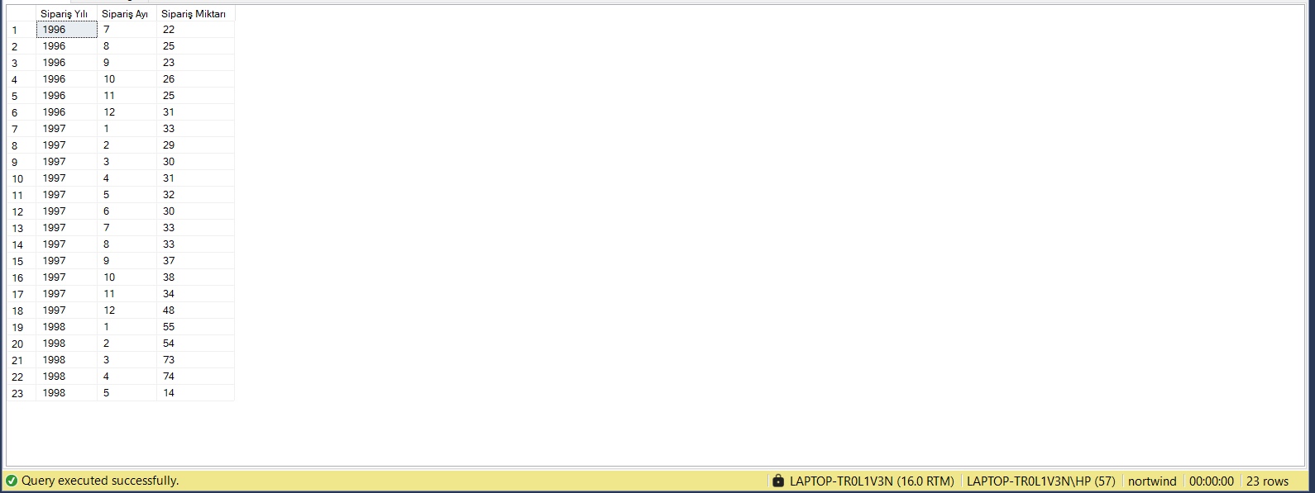

Slide 37
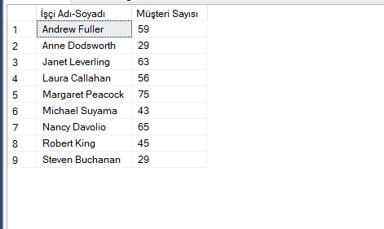
22) Her çalışanın ilgilendiği müşteri sayısını listeleyin.
SELECT e.FirstName + ' ' + e.LastName AS 'İşçi Adı-Soyadı', COUNT(DISTINCT o.CustomerID) AS 'Müşteri Sayısı'
FROM Employees e
JOIN Orders o ON e.EmployeeID = o.EmployeeID
GROUP BY e.FirstName, e.LastName
ORDER BY e.FirstName, e.LastName;

Slide 38
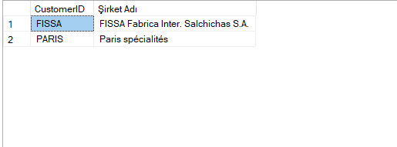
23) Hiç siparişi olmayan müşterileri listeleyin.
SELECT c.CustomerID, c.CompanyName AS 'Şirket Adı'
FROM Customers c
LEFT JOIN Orders o ON c.CustomerID = o.CustomerID
WHERE o.OrderID IS NULL;

Slide 39
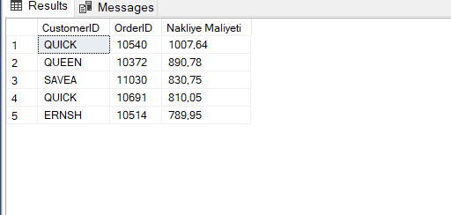
24) Nakliye maliyetine göre en pahalı 5 siparişi listeleyin.
SELECT TOP 5 CustomerID , OrderID, Freight as 'Nakliye Maliyeti'
FROM Orders
ORDER BY 'Nakliye Maliyeti' DESC;

Slide 40


